Slide 1
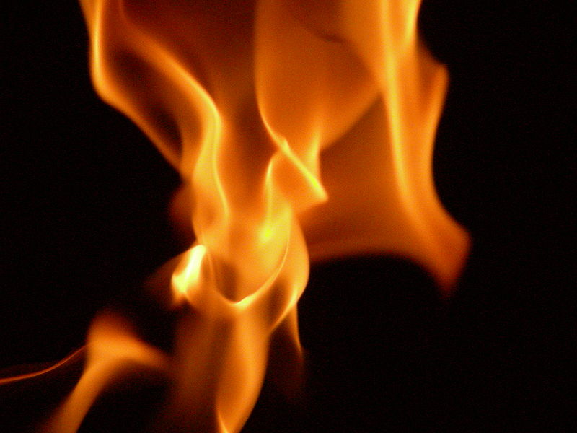



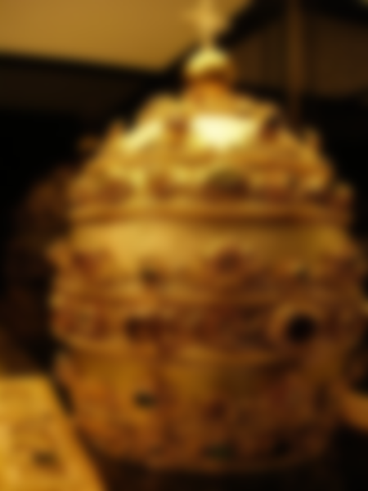
Číslo projektu | OP VK 1.5 25549863
Název projektu | Moderní škola
Název školy | Soukromá střední škola podnikání a managementu, o.p.s.
Předmět | Dějepis (klíčová aktivita III/2)
Téma | Kostnický koncil
Ročník | 1.
Jméno autora | Mgr. Dušan Kráčmar
Anotace | Prezentace se pokouší o objektivní zhodnocení u nás nejznámějšího církevního koncilu. Žáci si mají rovněž uvědomit, že Husova Česká otázka ☺ nestála zcela v popředí dění, třebaže tvořila důležitou součást koncilu.
Datum tvorby | 9. 1. 2013

Slide 2
KOSTNICKÝ KONCIL
© Dušan Kráčmar 2013

Slide 3
KOSTNICKÝ KONCIL
DEFINICE POJMU
Koncil – slovo původem z latiny (concilium – rada, porada), též synod nebo synoda (z řečtiny, synodos – setkání), jde o církevní sněm biskupů
  jeho cílem je projednávat záležitosti týkající se církevní nauky a urovnávat případné nesrovnalosti
  počet uskutečněných křesťanských koncilů se odlišuje podle toho, které z nich jednotlivé křesťanské církve uznávají
  mezi známé církevní koncily patří např. Basilejský koncil (1431 – 1449), Tridentský koncil (1545 – 1563) a První (1869 – 1870) a Druhý vatikánský koncil (1962 – 1965)
  nejvýznamnějším církevním koncilem (a to i pro naše dějiny) je však zřejmě Kostnický koncil, který se konal v letech 1414 - 1418

Slide 4
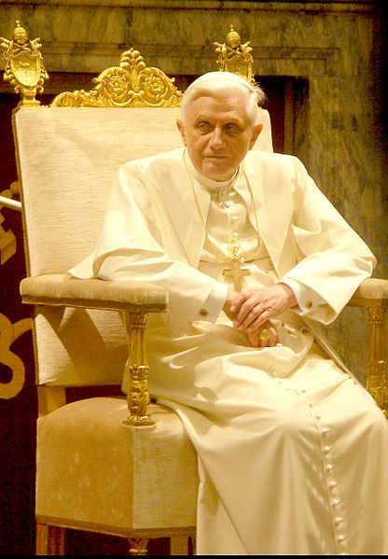
KOSTNICKÝ KONCIL
DALŠÍ DŮLEŽITÉCÍRKEVNÍ POJMY
Křesťanská církev
  vychází z učení Ježíše Krista, je monoteistická (víra v jednoho Boha), vznikla na počátku našeho letopočtu, pramenem víry je Bible (rozdělená na Starý a Nový zákon)
  od dob evropské reformace v 16. století se dělí na řasu směrů (především katolictví a protestantství), v době Kostnického koncilu však ještě církev takto rozdělena nebyla
papež
  od počátku křesťanství hlava celé církve, zástupce Krista na Zemi, za prvního papeže je považován sv. Petr
  dnes je papež hlavou pouze katolické větvě křesťanské církve
biskup (arcibiskup)
  nejvyšší představitel tzv. diecéze – církevní územní jednotka (v ČR nyní šest diecézí)
  v čele významných církevních území (arcidiecézí) pak stojí arcibiskupové (v ČR dva)
kardinál
  po papežovi nejvyšší církevní představitel, jejich seskupení tvoří poradní papežův sbor a při tzv. konkláve volí papeže (českým kardinálem je nyní Dominik Duka)
papež Benedikt XVI.

Slide 5
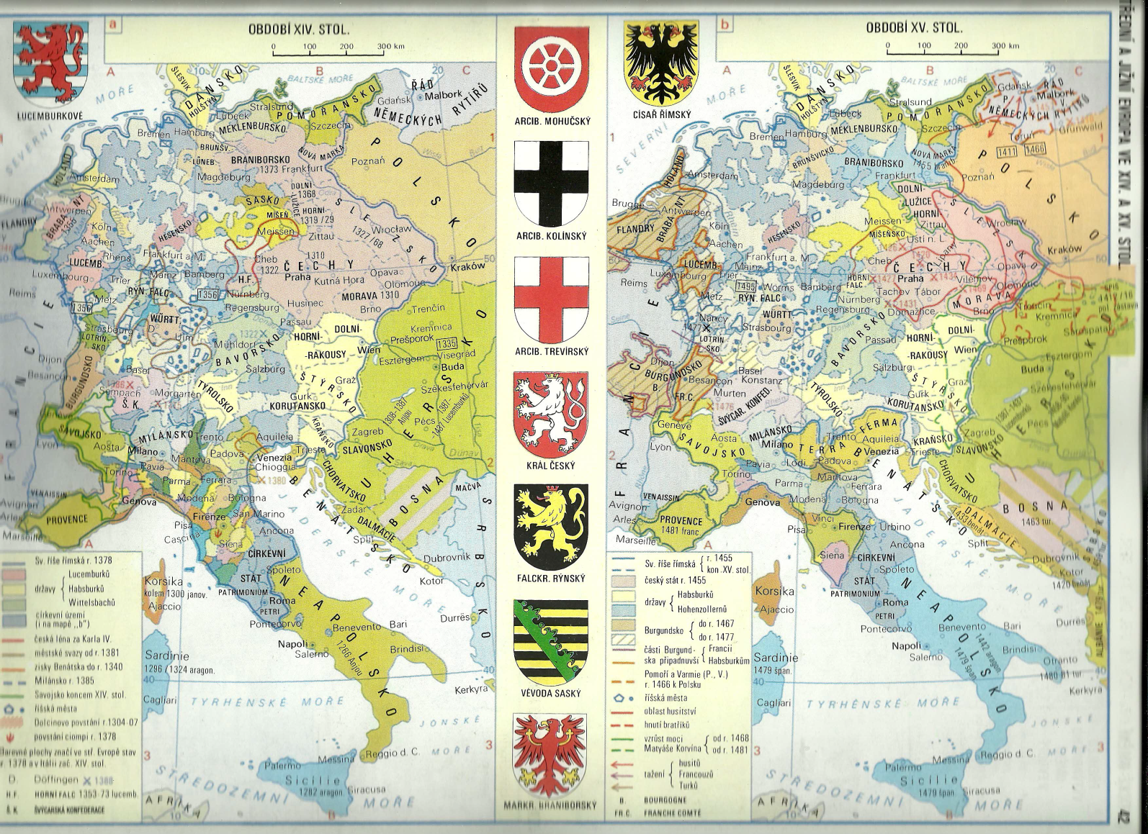
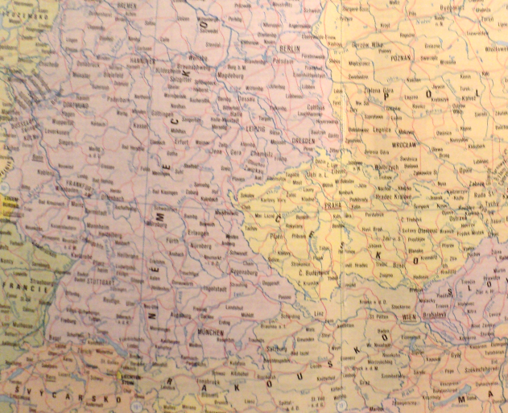
KOSTNICKÝ KONCIL
GEOGRAFICKÁ LOKALIZACE
v době konání koncilu byla Kostnice svobodným císařským městem na březích Bodamského jezera, uprostřed rozdrobené Svaté říše Římské
dnes 80-ti tisícové město leží v Německu, k hranicím Bodamského jezera však těsně přiléhají i Rakousko a Švýcarsko
Kostnice
Kostnice
Střední Evropa v 15. století a dnes – červený rám na mapě vlevo ukazuje oblast zobrazenou na mapě vpravo

Slide 6
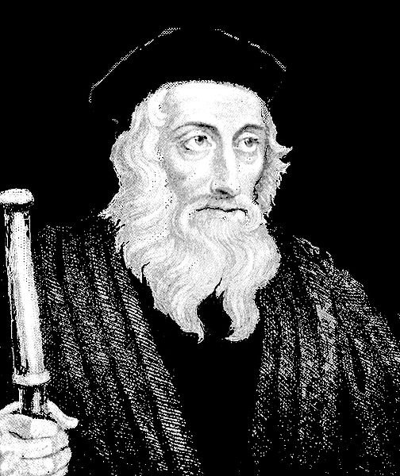
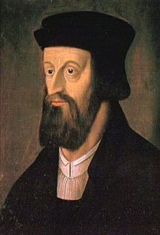
KOSTNICKÝ KONCIL
CÍRKEV PŘED KONCILEM
ve středověku má křesťanská církev spolu se světskými panovníky dominantní postavení - určuje zcela zásadně běh dějin
tohoto postavení velmi mnoho středověkých církevních činitelů zneužívá – žijí nemravným životem v rozporu s původními křesťanskými idejemi (usilují o světskou moc, intrikují proti názorovým odpůrcům, vedou bohatý a promiskuitní sexuální život, holdují přemíře dobrého jídla a alkoholu atd.)
takové chování se stává terčem kritiky reformátorů – těch, kteří chtějí církev vrátit zpět naplňování původních idejí (Jan Viklef, Jan Hus)
Jan Viklef
Jan Hus

Slide 7
KOSTNICKÝ KONCIL
CÍRKEV PŘED KONCILEM
nemravný způsob chování církve a její úsilí o světskou moc pak byl hlavní příčinou zcela kritické situace, která dodnes nemá v dějinách křesťanských církví obdoby
šlo o největší tzv. PAPEŽSKÉ SCHIZMA v historii – situaci, kdy byli na trůnu současně tři papežové, vzájemně popírající legitimitu úřadu dvou ostatních
  mezi lety 1309 – 1378 přebývali papežové nuceně (konflikt se světskou mocí) namísto v Římě ve francouském Avignonu, poslední zde zvolený papež (Řehoř XI.) však v roce 1377 přestěhoval úřad zpět do Říma, avšak záhy zemřel
  tato skutečnost pak způsobila roku 1378 volbu dvou papežů – Urbana VI. v Římě a Klementa VII., kterého zvolila část kardinálů, jež zůstala v Avignonu =˃ papežské dvojvládí, které pokračovalo volbou dalších papežů po smrti výše zmíněných
  problém měl vyřešit roku 1409 církevní koncil v Italské Pise zvolením nového papeže Alexandra V. (rok po něm zvolen Jan XXII.), to se i stalo, jelikož však dosavadní papežové odmítli odstoupit, vzniklo tak papežské trojvládí s hlavami církve v Římě, Avignonu a Pise

Slide 8
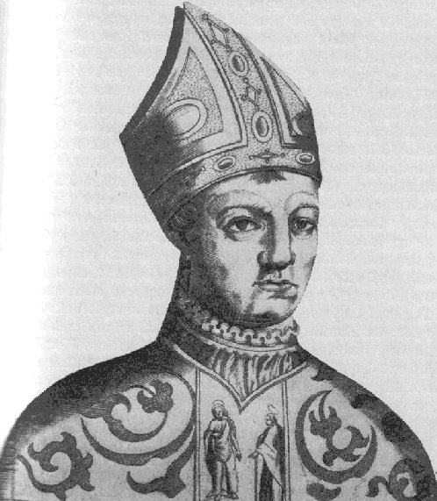
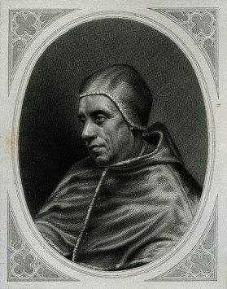
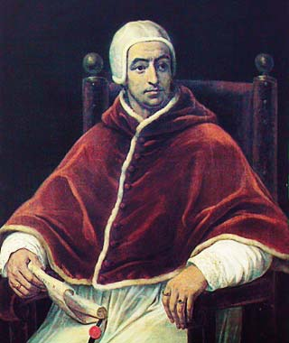
KOSTNICKÝ KONCIL
TŘI NA TRŮNU
Jan XXIII. - Pisa
Řehoř XII. - Řím
Benedikt XIII. - Avignon

Slide 9

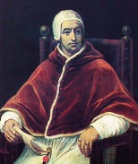
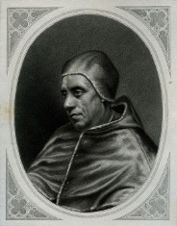
KOSTNICKÝ KONCIL
PAPEŽSKÝ ZEMĚPIS
Avignon
Jan XXIII. - Pisa
Pisa
Řím
Benedikt XIII. - Avignon
Řehoř XII. - Řím

Slide 10
KOSTNICKÝ KONCIL
VŽITÉ (ČESKÉ) OMYLY A FAKTA
MÝTUS
FAKT
naprosto stěžejním úkolem Kostnického koncilu bylo vyřešit otázku třech papežů na trůnu, všechny ostatní otázky, jakkoli se nám, Čechům, jeví jako ožehavé☺ , měly pouze marginální charakter
Kostnický koncil se sešel, aby vyřešil otázku údajného kacířství Jana Husa
Zikmund, král a posléze císař Svaté říše římské, byl představitelem moci světské, třebaže problém trojpapežství (s nímž si jeho bratr Václav IV. neporadil), byl pro něj zásadní, mohl na sněm působit pouze obratnou diplomacií =˃ na Zikmundův nátlak ho svolal pisánský papež Jan XXIII. ; cokoli Zikmund po koncilu žádal, k tomu se musel propracovat dobře zvolenou taktikou
Zikmund byl svolavatelem Kostnického koncilu a celý jej řídil

Slide 11
KOSTNICKÝ KONCIL
PRŮBĚH KONCILU - SCHIZMA
koncil byl zahájen slavnostní bohoslužbou 16. 11. 1414 za účasti asi 600 církevních hodnostářů
se Zikmundovou podporou se koncil rozhodl pro taktiku podobnou té, jež použil při koncilu v Pise - donutit všechny dosavadní papeže k rezignaci a zvolit zcela nového
s realizovatelností a legitimitou takovéhoto postupu souvisí otázka respektování tzv. konciliarismu
  hlásá, že koncil je nadřazen papežovi, a ten se musí jeho rozhodnutím řídit, což je však v rozporu s tvrzením, že papež je hlava celé církve a zástupce Krista na Zemi
  bylo jasné, že všichni tři papežové se nebudou chtít rozhodnutí koncilu bez odporu podvolit
pisánský papež Jan XXIII. (nechvalně známý svým nemravným životem) , v situaci, kdy zjistil, že nebude ve funkci potvrzen, v březnu 1415 z Kostnice uprchl ve víře, že koncil bude rozpuštěn a on zůstane ve funkci
byl však označen za zrádce, dostižen Zikmundovými vojáky, uvězněn a sesazen
římský papež Řehoř XII. 4. 7. 1415 (pouhé dva dny před 6. 7. 1415…) na svou funkci rezignoval a zachoval si tak tvář i vliv
nejdéle se zdráhal rezignovat avignonský papež Benedikt XIII. - když však postupně ztratil všechny své španělské podporovatele (za ústupky koncilu v jejich prospěch), byl v roce 1417 rovněž sesazen

Slide 12

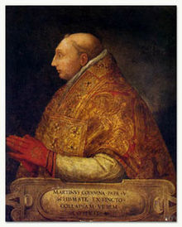
KOSTNICKÝ KONCIL
PRŮBĚH KONCILU - SCHIZMA
novým papežem pak byl zvolen 11. 11. 1417 (na den přesně 501 let před skončením první světové války☺) Martin V., který pak úřad vykonával až do své smrti roku 1431
byla tak překonána zřejmě největší krize v dějinách křesťanské církve – stála za tím především obratná diplomacie krále Zikmunda (mimochodem – syna „otce vlasti“ Karla IV.) v komunikaci s církví, pro niž je (až na české země…) ve světě oslavován jako hlavní strůjce tohoto úspěchu
=˃
Jan XXIII. - Pisa
Řehoř XII. - Řím
Benedikt XIII. - Avignon
Martin V. - Řím

Slide 13
KOSTNICKÝ KONCIL
PRŮBĚH KONCILU - ČESKÁ OTÁZKA
jak již bylo na snímku o omylech a faktech o koncilu naznačeno, pro velkou většinu tradičně nekatolické české populace je Kostnický koncil spojen především s otázkou kolem učení Jana Husa a jeho údajného kacířství
ačkoli se to na první pohled nemusí zdát patrné, tato problematika je s výše zmíněným trojpapežstvím poměrně úzce spjata
  samotné papežské schizma bylo důsledkem chování církve, které reformátoři kritizovali (boj se světskými panovníky o světovládu, mocenské boje uvnitř církve, ignorování základních křesťanských idejí atd.)
  nově zvolený papež Martin V. se ještě jako kardinál aktivně podílel na procesu s Husem a následně už jako papež posílal se Zikmundovým posvěcením do Čech křížové výpravy proti husitům

Slide 14



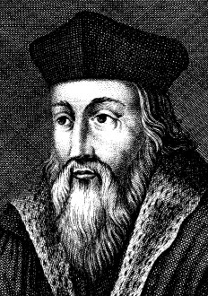
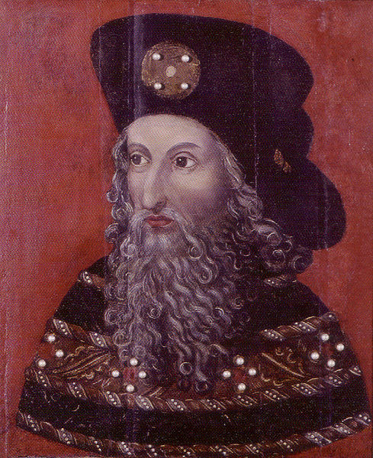
KOSTNICKÝ KONCIL
ČESKÁ OTÁZKA - ČESKÉ KARTY NA KONCILU
Jan Hus
Zikmund Lucemburský
Jeroným Pražský

Slide 15
KOSTNICKÝ KONCIL
ČESKÁ OTÁZKA – JAN HUS
základní myšlenkou Husova učení bylo, že základem církevní reformy je důsledné dodržování Božích zákonů, každý jedinec má za povinnost se jimi řídit
nebyl tedy revolucionářem ani kacířem v dnešním slova smyslu, nechtěl měnit společenský řád, chtěl jen jeho důsledné dodržování, s čímž souvisela jeho kritika vůči chování církve (např. prodej odpustků)
na podzim roku 1414, v době kdy už byl z církve exkomunikován (vyloučen), se vydal na Zikmundovo pozvání do Kostnice na sněm, aby zde vysvětlil a obhájil své učení
často zmiňovaný Zikmundův ochranný glejt se vztahoval pouze na Husovu cestu do Kostnice a z Kostnice, nezaručoval (ani nemohl, Zikmund nebyl církevní činitel) ochranu Husa před koncilem

Slide 16
KOSTNICKÝ KONCIL
ČESKÁ OTÁZKA – JAN HUS
Hus dorazil do Kostnice 3. 11. 1415, hned o měsíc později byl však zatčen, uvězněn a byl proti němu připravován proces
v Čechách vyvolalo Husovo zatčení bouři nevole (předzvěst budoucího husitského hnutí), na nátlak české šlechty proti Husovou zatčení protestoval i král Zikmund, který však byl, jak již bylo mnohokrát zmíněno, v nesmírně těžké pozici
  právně nebo silou nemohl koncil k ničemu nutit, musel používat pouze diplomatických prostředků
  chtěl-li uspět v řešení hlavního problému, tj. trojpapežství, kdy mu šlo nejen o prestiž, ale i o další působení na říšském trůnu, nesměl si koncil proti sobě popudit (tj. např. příliš horlivě se angažovat v Husův prospěch), aby se sám nerozpustil (koncil, nikoli Zikmund☺)
  přesto se hned několikrát pokusil přimět obě strany ke smíru a zabránit tak Husovu upálení

Slide 17
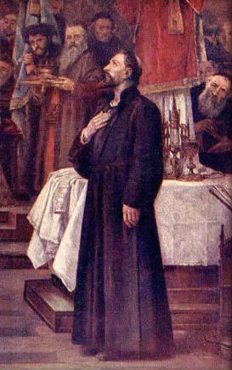
KOSTNICKÝ KONCIL
ČESKÁ OTÁZKA – JAN HUS
průběh koncilu zachytil Husův stoupenec Petr z Mladoňovic, akta z koncilu se nedochovala
sněm Husa několikrát vyzval k tomu, aby své učení odvolal, ten však, protože se cítil nevinný, tak odmítal učinit, pokud mu nebude prokázáno, že káže bludy
zdá se, že samotný sněm si dobře uvědomoval konfliktnost případného Husova upálení (hrozící bouře v Čechách, narušení snahy o vytvoření církevní jednoty atd.), proto spíše doufal, že Hus přistoupí na některou z nabízených kompromisních variant a své učení odvolá
ten to však, přesvědčen o své pravdě a tím i povinnosti zůstat jí věrný, odmítl učinit
Jan Hus před kostnickým koncilem (malba F. Brožík)

Slide 18
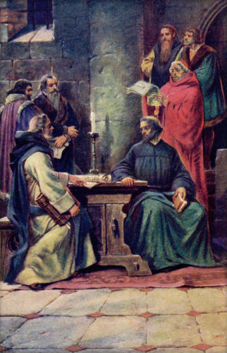
KOSTNICKÝ KONCIL
ČESKÁ OTÁZKA – JAN HUS
Toto jest ve jménu Jezu Krista mé konečné rozhodnutí, že nechci články, které správně vytaženy jsou, přiznati za bludné a, nechci od­přísáhnouti články, svědky křivými mi připsané poněvadž odpřísáli­nouti jest přiznati se, že jsem bludy nebo blud držel, a od od něch ustou­piti a opak držeti. Neboť ví Bůh, že nikdy nekázal jsem oněch bludů, které smyslili, mnohé pravdy odňavše a klamy připojivše. Velmi rád však, kdybych věděl o některém ze svých článků, že jest pravdě na odpor, bych jej opravil, odvolal a jeho opaku učil a kázal ; ale myslím, že žádný není na odpor zákonu Kristovu a výrokům svatých mistrů, ačkoliv jmenován jest od těch, jimž se nelíbí, pohoršlivým nebo blud­ným.
(list Jana Husa přátelům v Kostnici)
poslední vyzvání Jana Husa k podpisu odvolávací formule

Slide 19
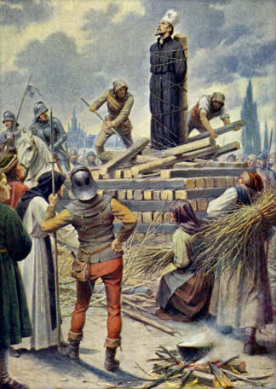
KOSTNICKÝ KONCIL
ČESKÁ OTÁZKA – JAN HUS
Jan Hus tak byl shledán vinným, označen za kacíře (osoba hlásající názory jdoucí proti názorům a podstatě církve) a odsouzen k upálení
ještě na hranici dostal Hus na Zikmundovo přání poslední možnost odvolat a zachránit si život, což opětovně odmítl a byl tak 6. 7. 1415 v Kostnici upálen
Než však hranice byla podpálena, přišel k němu říšský maršálek Hoppe z Pappenheimu, a s ním syn nebožtíka Klema a domlouvali mu prý, aby si ještě zachoval život a aby odpřisáhl a odvolal někdejší svoje kázání a učení. On však pohlížeje k nebi hlasitě odpověděl: ,,Bůh je mi svědkem, že co se mi křivě připisuje a z čeho mne křiví svědkové obvinili, tomu jsem nikdy neučil ani toho nekázal, nýbrž mou přední snahou při kázání i při všech mých činech i spisech bylo, abych jen mohl odvrátit lidi od hříchů. A v té pravdě evangelia, kterou jsem psal, učil i kázal podle výroků a výkladů svatých doktorů, dnes s radostí chci zemříti.'' A uslyševše to, ihned onen maršálek spolu se synem Klemovým zatleskali rukama a odešli.
Nato katové pod ním zapálili; a Mistr hned hlasitě jal se zpívati nejdříve ,,Kriste, synu Boha živého, smiluj se nad námi'', potom ,,Kriste, synu Boha živého, smiluj se nade mnou'', a dále ,,Jenž jsi se narodil z Marie Panny''. A když tak potřetí začal zpívati, v tom vítr vmetl mu plamen do tváře; i modle se v duchu pohyboval rty a hlavou, a tak duši v Pánu vydechl. Co umlkl, bylo viděti, že se hýbe, dříve než vydechl duši, asi tak dlouho, jak by bylo lze rychle odříkati dvakrát neb nejvýš třikrát Otče náš.
Když pak dříví oněch otepí a provazy shořely a zbytky těla ještě stály visíce za krk v onom řetěze, hned katové strhli to ohořelé tělo i se sloupem k zemi a spalovali je přiloživše na oheň ze třetího vozu dříví; a chodíce dokola, kyji rozbíjeli kosti, aby tím rychleji shořely na popel. A našedše hlavu, kyjem ji rozbili na kusy a znovu vhodili do ohně. A když našli jeho srdce mezi vnitřnostmi, nabodli je na konec zašpičatěného kyje jako na rožeň, a zvláště je opékajíce a spalujíce propichovali je oštěpy, a konečně všecko obrátili v popel. A šat vhodili katové do ohně i se střevíci z rozkazu onoho Klema a maršálka, kteří řekli: ,,Aby snad Čechové to neměli za svaté ostatky; a my ti to dobře zaplatíme.'' Což i učinili. A tak i všechen popel ze shořelých dřev naložili na káru a hodili do proudu Rýna, jenž tam blízko teče. (Petr z Mladoňovic)
-
Jan Hus na hranici v Kostnici

Slide 20
KOSTNICKÝ KONCIL
ČESKÁ OTÁZKA – JAN HUS A DNEŠEK
pohled katolické církve na Husovo učení zůstává dodnes přinejmenším rozporuplný - přestože papež Jan Pavel II. vyslovil v roce 1999 lítost nad krutou Husovou smrtí a označil jej za reformátora, katolická církev se nikdy oficiálně nezřekla označení Husa jako kacíře
faktem však rovněž je, že některá Husova tvrzení jsou pro fungování společnosti značně problematická, např. názor, že církevní svátosti (např. manželství) udělované hříšným knězem jsou neplatné – uznání tohoto kroku by např. zpochybnilo platnost sňatků v generacích mnoho set let nazpět, podle stejné logiky by např. Maturitní zkouška byla neplatná, pokud by předseda komise žil nemravným způsobem života (to bych už pětkrát zneplatnil maturity☺)
přes všechna výše zmíněná fakta však zůstává nepochybné, že Jan Hus nám může být vzorem v nezištnosti, v ochotě nehledět na vlastní újmu pro obecný prospěch společnosti

Slide 21
KOSTNICKÝ KONCIL
ČESKÁ OTÁZKA – JERONÝM PRAŽSKÝ
často opomíjenou osobností českých dějin je Jeroným Pražský - církevní reformátor, který do Čech přivezl Viklefovy spisy
jako Viklefův a Husův zastánce byl pronásledován, poté co se v květnu 1415 vydal na Kostnický sněm byl uvězněn a souzen
30. 5. 1416 (necelý rok po Husovi) byl na stejném místě jako Hus upálen
Jeroným Pražský

Slide 22
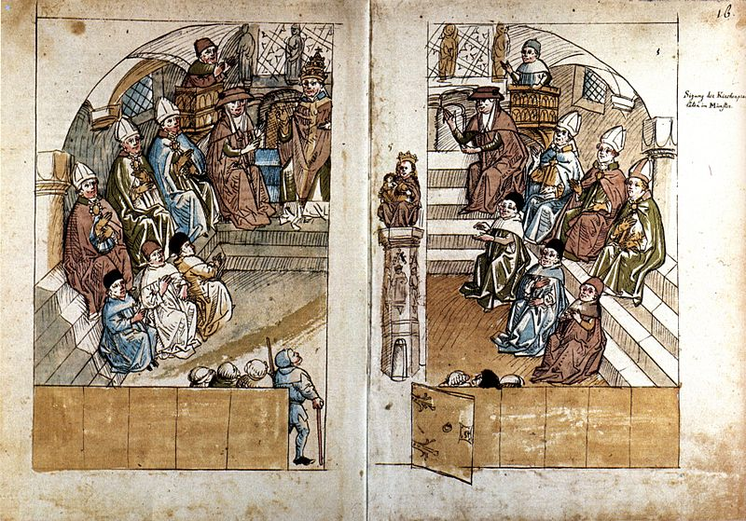
KOSTNICKÝ KONCIL
ZÁVĚR
jednání Kostnického koncilu byla ukončena 22. dubna 1418
vzhledem k překonání papežského schizmatu je historiky většinou hodnocen jako úspěšný, nepodařilo se mu však dosáhnout shody v otázkách církevní svátosti a především pak jasně nastoupit cestu církevních reforem, což se projevilo přibližně o 100 let později při evropských reformacích (Luther, Kalvín, Zwingli atd.)
biskupové na koncilu

Slide 23
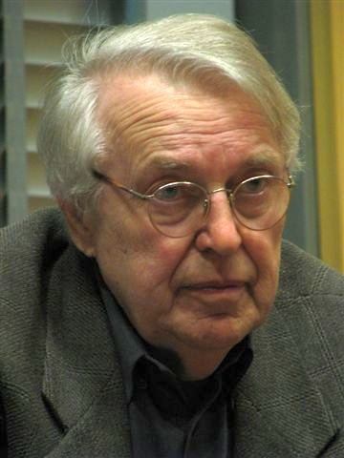
KOSTNICKÝ KONCIL
LITERÁRNÍ VSUVKA NA ZÁVĚR
existuje mnoho děl, které různým způsobem reflektují dění Kostnického koncilu
velmi zajímavá je divadelní hra jednoho ze světově nejznámějších českých autorů současnosti Pavla Kohouta s názvem Ecce Constantia! (dočkala se i televizního zpracování)
je v ní použit netradiční způsob zpracování – doba konání koncilu není přesunuta do současnosti, nýbrž naopak – skutečné historické postavy v středověkých reáliích užívají vymožeností dnešní doby, jako je např. televizní vysílání apod.
přestože jde o divadelní hru, autor se velmi přesně drží historických faktů a jakkoli může hra působit na někoho provokativně, zachovává si nestrannou objektivitu
Pavel Kohout

Slide 24
KOSTNICKÝ KONCIL
LITERÁRNÍ VSUVKA NA ZÁVĚR
„O tom svědčí i rozhovor našeho zvláštního zpravodaje Ulricha Richentala s mužem, který tu zodpovídá za organizaci a bezpečnost, rytířem Frischansem von Bodmanem.“
(…)
Rytíř: „Následně jsem nechal pořídit soupis pěknic.“
Richental: „Pěknic…?“
Rytíř: „No tak, tady je voláme doroty, ne? Pro veřejný, jak jim říkáme, jsme sehnali suchý bydla v předměstí Petrshausen a zavedli pevný ceny. Jejich bytný je musej držet k dennímu mytí a chození na meš. Pročež můžu ohlásit, že je tu víc jak sedm set veřejnejch, čímž nikdo nemusí obcovat s tajnejma, který valnou většinou smrděj, kradou a nezpovídaj se.“
Richental: „Ale tady… se přece čeká převážně církevní prominence!“
Rytíř: To jo, moji kvartýrmajstři vedou tři sta biskupu, padesát arcibiskupu, potažmo kardinálu – a rozumí se i ty tři papeže, ne? Prelatu, vikářu a jinejch duchovních jakož i doktoru teologie a jim podobnejch se čeká kolem sedmi tisíc.“
Richemtal: „Ale těch… sedm set dorot…
Rytíř: „Musí počítám, stačit.“
Pavel Kohout – Ecce Constantia, úryvek dialogu televizního reportéra (skutečně žijící osoba) a šéfa organizačního výboru v předvečer začátku koncilu

Slide 25
KOSTNICKÝ KONCIL
DĚKUJI ZA POZORNOST.

Slide 26
KOSTNICKÝ KONCIL
ZDROJE
ČORNEJ P.;ČORNEJOVÁ I.; PARKAN F.; KUDRYS M.. Dějepis pro střední odborné školy. Praha: SPN, 2010, ISBN 978-80-7275-382-8
KOLEKTIV AUTORŮ. Dějiny zemí Koruny české. Praha: Paseka, 1992, ISBN 80-85192-29-2.
OSCAR. Wikimedia Commons [online]. [cit. 9.1.2013]. Dostupný na WWW: http://commons.wikimedia.org/wiki/File:DancingFlames.jpg
VÍTVÍT. Wikimedia Commons [online]. [cit. 9.1.2013]. Dostupný na WWW: http://commons.wikimedia.org/wiki/File:Pape%C5%BEsk%C3%A1_ti%C3%A1ra.JPG?uselang=cs
KOLEKTIV AUTORŮ. Atlas světových dějin - 1. díl. Praha: Kartografie Praha, 2003, ISBN 80-7011-343-X.
KOLEKTIV AUTORŮ. Kapesní atlas světa. Praha: Kartografie Praha, 1995, ISBN 80-7011-293-X.
KOZHUKHOV, Sergey. Wikiímedia Commons [online]. [cit. 9.1.2013]. Dostupný na WWW: http://commons.wikimedia.org/wiki/File:Pope_Benedictus_XVI_january,20_2006_(2).JPG
AUTOR NEUVEDEN. Wikiímedia Commons [online]. [cit. 9.1.2013]. Dostupný na WWW: http://commons.wikimedia.org/wiki/File:Jan_Hus_2.jpg
KENNEDY T., John M. Kennedy T.. Wikiímedia Commons [online]. [cit. 9.1.2013]. Dostupný na WWW: http://commons.wikimedia.org/wiki/File:Jwycliffejmk.jpg
AUTOR NEUVEDEN. Kostnický koncil [online]. [cit. 9.1.2013]. Dostupný na WWW: http://cs.wikipedia.org/wiki/Kostnick%C3%BD_koncil
AUTOR NEUVEDEN. Papežské schizma [online]. [cit. 9.1.2013]. Dostupný na WWW: http://cs.wikipedia.org/wiki/Kostnick%C3%BD_koncil
AUTOR NEUVEDEN. Wikimedia Commons [online]. [cit. 9.1.2013]. Dostupný na WWW: http://commons.wikimedia.org/wiki/File:Johannes_XXIII_Gegenpapst.jpg
SEGUR, Henri. Wikimedia Commons [online]. [cit. 9.1.2013]. Dostupný na WWW: http://en.wikipedia.org/wiki/File:Pape_avignon_benoit13.jpg
AUTOR NEUVEDEN. Wikimedia Commons [online]. [cit. 9.1.2013]. Dostupný na WWW: http://en.wikipedia.org/wiki/File:Gregory_xii.jpg
AUTOR NEUVEDEN. Pixabay [online]. [cit. 9.1.2013]. Dostupný na WWW: http://pixabay.com/cs/karetn%C3%AD-hra-bal%C3%AD%C4%8Dek-karet-karty-hra-48980/
ANONYMOUS. Wikimedia Commons [online]. [cit. 9.1.2013]. Dostupný na WWW: http://commons.wikimedia.org/wiki/File:Zikmund_Zho%C5%99elecka_radnice.jpg
AUTOR NEUVEDEN. Leccos [online]. [cit. 9.1.2013]. Dostupný na WWW: http://leccos.com/index.php/clanky/jeronym-prazsky
AUTOR NEUVEDEN. MS Officce 2010 [online]. [cit. 9.1.2013]. Dostupný pod licencí MS Office 2010 na WWW: https://encrypted-tbn0.gstatic.com/images?q=tbn:ANd9GcRgi9FQv6zARDpbNWULL8Tuco1EnlkoxVOwf3UgkZAkPYyw_CqN-A
AUTOR NEUVEDEN. MS Officce 2010 [online]. [cit. 9.1.2013]. Dostupný pod licencí MS Office 2010 na WWW: http://office.microsoft.com/cs-cz/images/results.aspx?qu=kr%C3%A1lovsk%C3%A1+koruna&ex=1#ai:MC900432659|

Slide 27
KOSTNICKÝ KONCIL
ZDROJE
AUTOR NEUVEDEN. Jan Hus [online]. [cit. 9.1.2013]. Dostupný na WWW: http://cs.wikipedia.org/wiki/Jan_Hus
BROŽÍK, Václav. Wikimedia Commons [online]. [cit. 9.1.2013]. Dostupný na WWW: http://commons.wikimedia.org/wiki/File:Brozik,_Vaclav_-_Jan_Hus_souzen_na_snemu_Kostnici
HUS, Jan. Přátelům svým v Kostnici [online]. [cit. 9.1.2013]. Dostupný na WWW: cb.cz/praha2/hus/83.doc‎
MUTTICH, Kamil Vladislav. Wikimedia Commons [online]. [cit. 9.1.2013]. Dostupný na WWW: http://commons.wikimedia.org/wiki/File:Muttich,_Kamil_Vladislav_-_Posledni_vyzvani_mistru_Husovi.jpg
MUTTICH, Kamil Vladislav. Wikimedia Commons [online]. [cit. 9.1.2013]. Dostupný na WWW: http://commons.wikimedia.org/wiki/File:Muttich,_Kamil_Vladislav_-_Mistr_Jan_Hus_na_hranici_v_Kostnici_1415.jpg
Literatura pro I. ročník středních škol, učebnice. I. vyd. Brno, Didaktis 2 008. 151 s. ISBN 978 – 80 – 7358 – 115 – 2 (citováno z poslechového CD)
AUTOR NEUVEDEN. Jeroným Pražský [online]. [cit. 9.1.2013]. Dostupný na WWW: http://cs.wikipedia.org/wiki/Jeron%C3%BDm_Pra%C5%BEsk%C3%BD
AUTOR NEUVEDEN. Wikimedia Commons [online]. [cit. 9.1.2013]. Dostupný na WWW: http://commons.wikimedia.org/wiki/File:Richental_Konzilssitzung_Muenster.jpg
KUBIK, Mariusz. Wikimedia Commons [online]. [cit. 19.1.2013]. Dostupný na WWW: http://commons.wikimedia.org/wiki/File:2008.03.12._Pavel_Kohout_by_Kubik_02.JPG
KOHOUT, Pavel. Hry v posteli. Praha a Litomyšl: Paseka, 2001, ISBN 80-7185-441-7.

